Slide 1
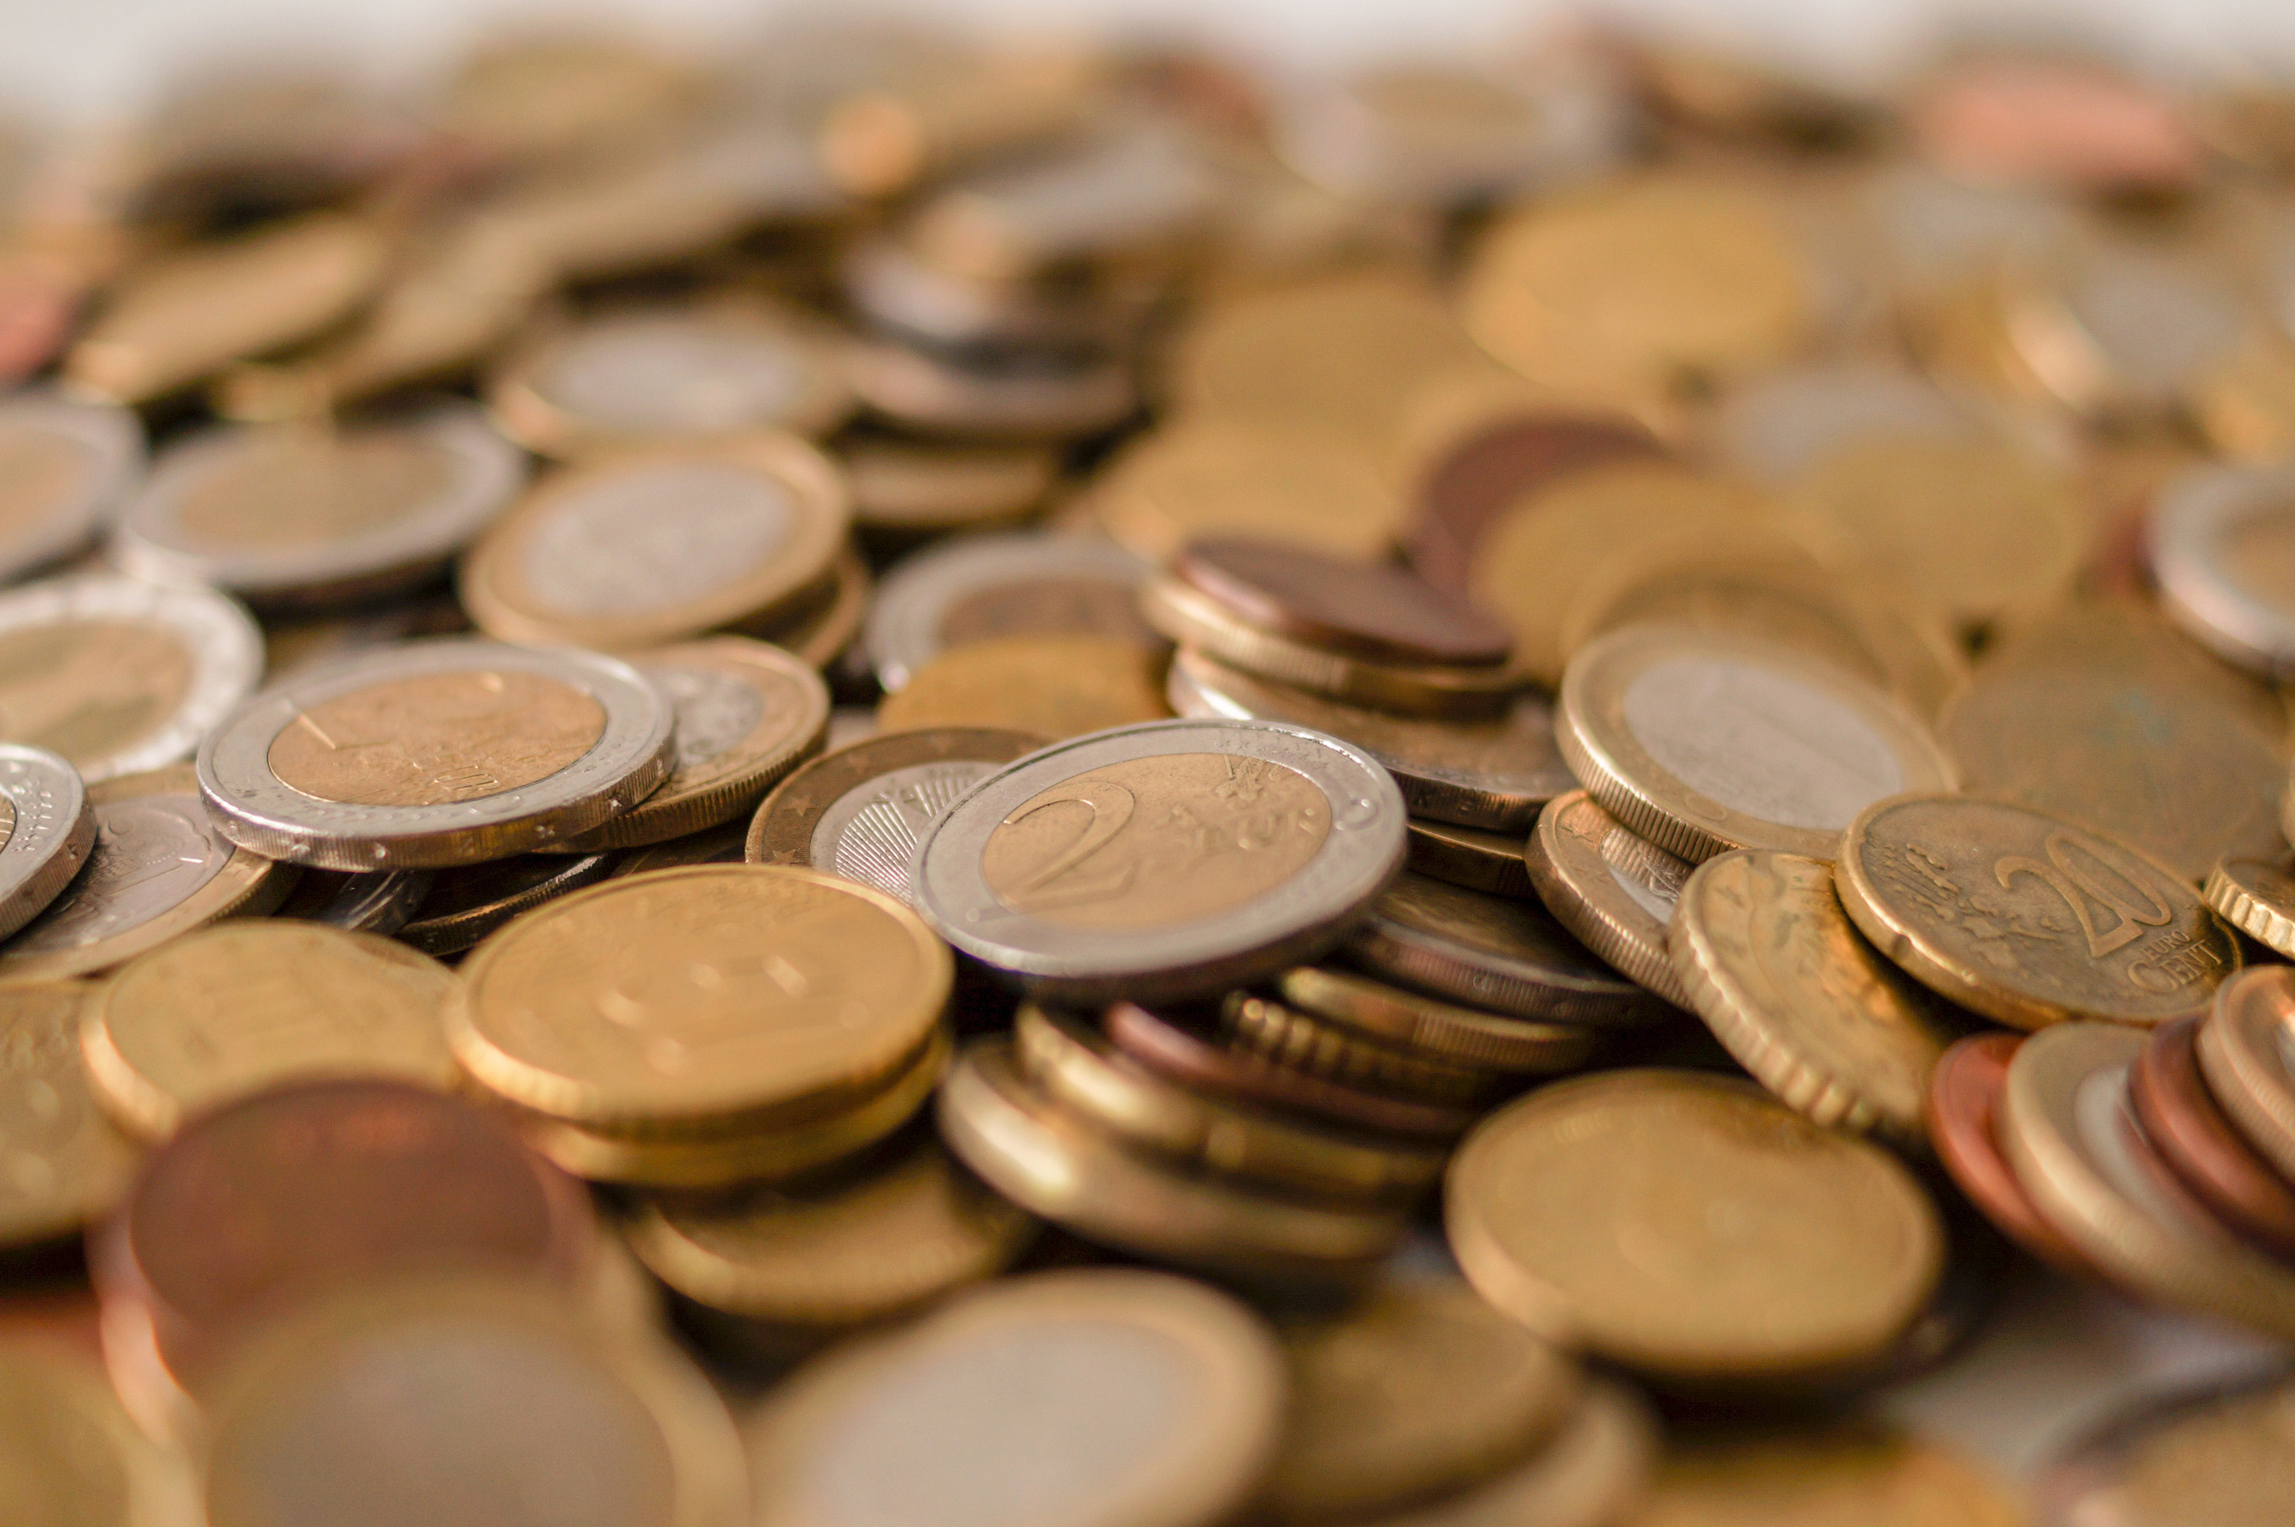

Digicoins - Moedas Virtuais: Reconhecimento e Motivação no Ambiente de Trabalho
Transformando a Gestão de Talentos com Tecnologia e Inovação

Slide 2
Contexto e Necessidade
> No cenário atual, onde a transformação digital redefine o setor público, a Digix se destaca como agente dessa transformação, priorizando a eficiência e o impacto positivo na vida de milhares de pessoas. Contudo, enfrentamos o desafio de manter nossos 170 colaboradores constantemente motivados e reconhecidos, essencial para sustentar nossa missão e valores. Por isso a necessidade de inovar na gestão de talentos e em práticas de RH.

Slide 3

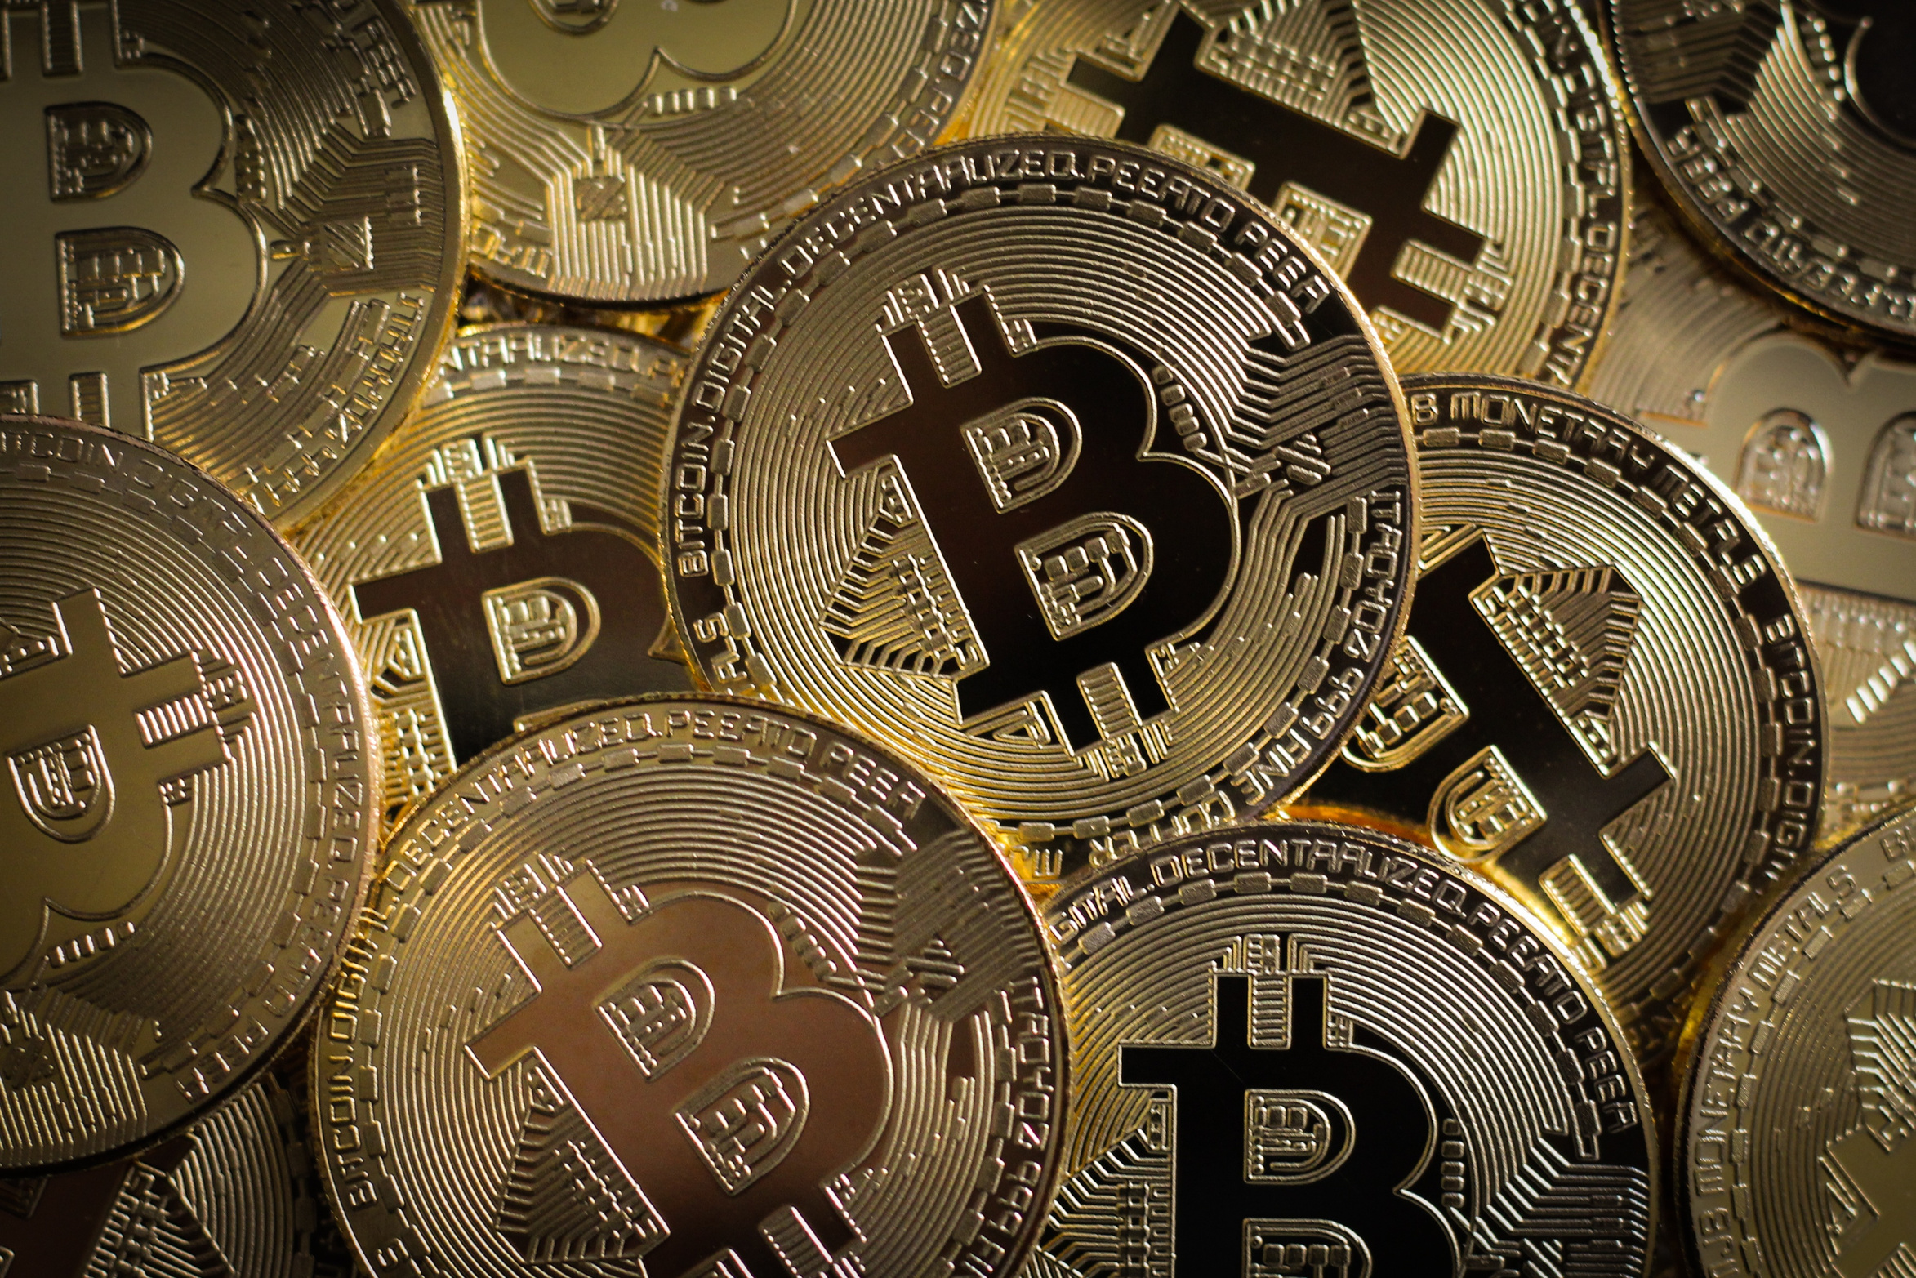
O que são Moedas Virtuais?

Slide 4
> As moedas virtuais são uma forma inovadora de reconhecimento interno, utilizando a prática do Merit Money, funcionando como uma recompensa por comportamentos e ações que refletem nossos valores: Focar nas pessoas, Colaborar sempre, Fazer diferente, e Planejar, entregar, aprender.
> Essa abordagem digital permite uma gestão transparente e dinâmica do reconhecimento, alinhada à nossa cultura da agilidade.

Slide 5

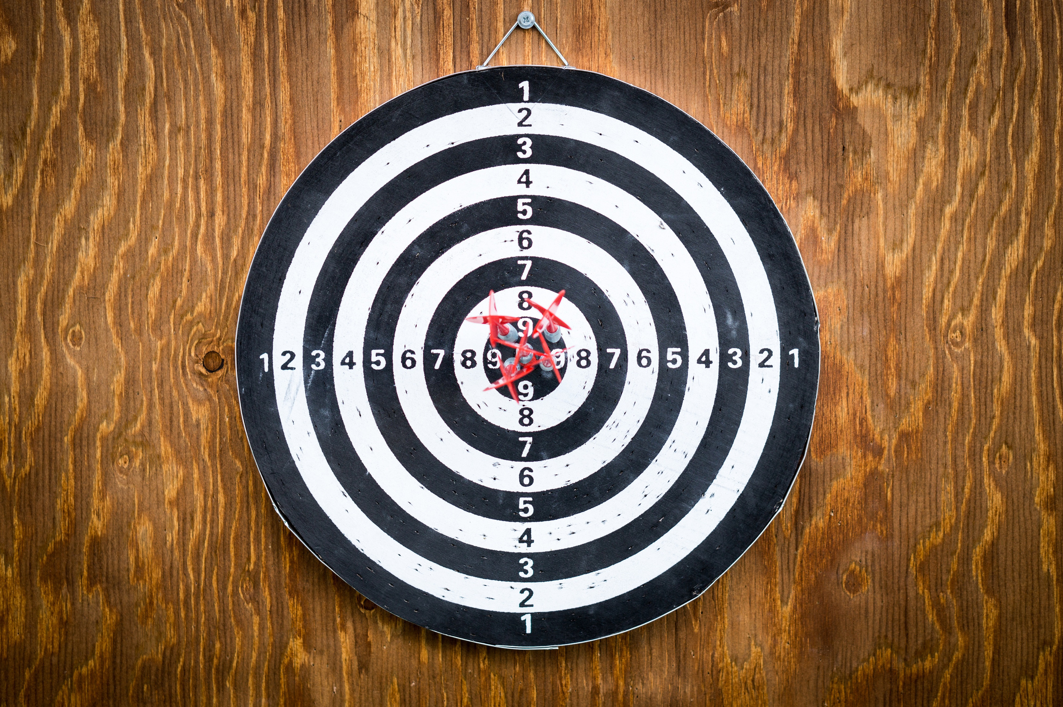
Objetivos do Projeto

Slide 6
1) Criar um ambiente de trabalho ainda mais motivador e engajador;
2) Fomentar uma cultura de reconhecimento constante, onde cada contribuição é valorizada;
3) Alinhar ainda mais as ações diárias dos colaboradores com nossa missão de impactar positivamente a gestão governamental.
4) Fomentar os pilares da cultura organizacional;
5) Maior alcance e reconhecimento da Marca empregadora;

Slide 7

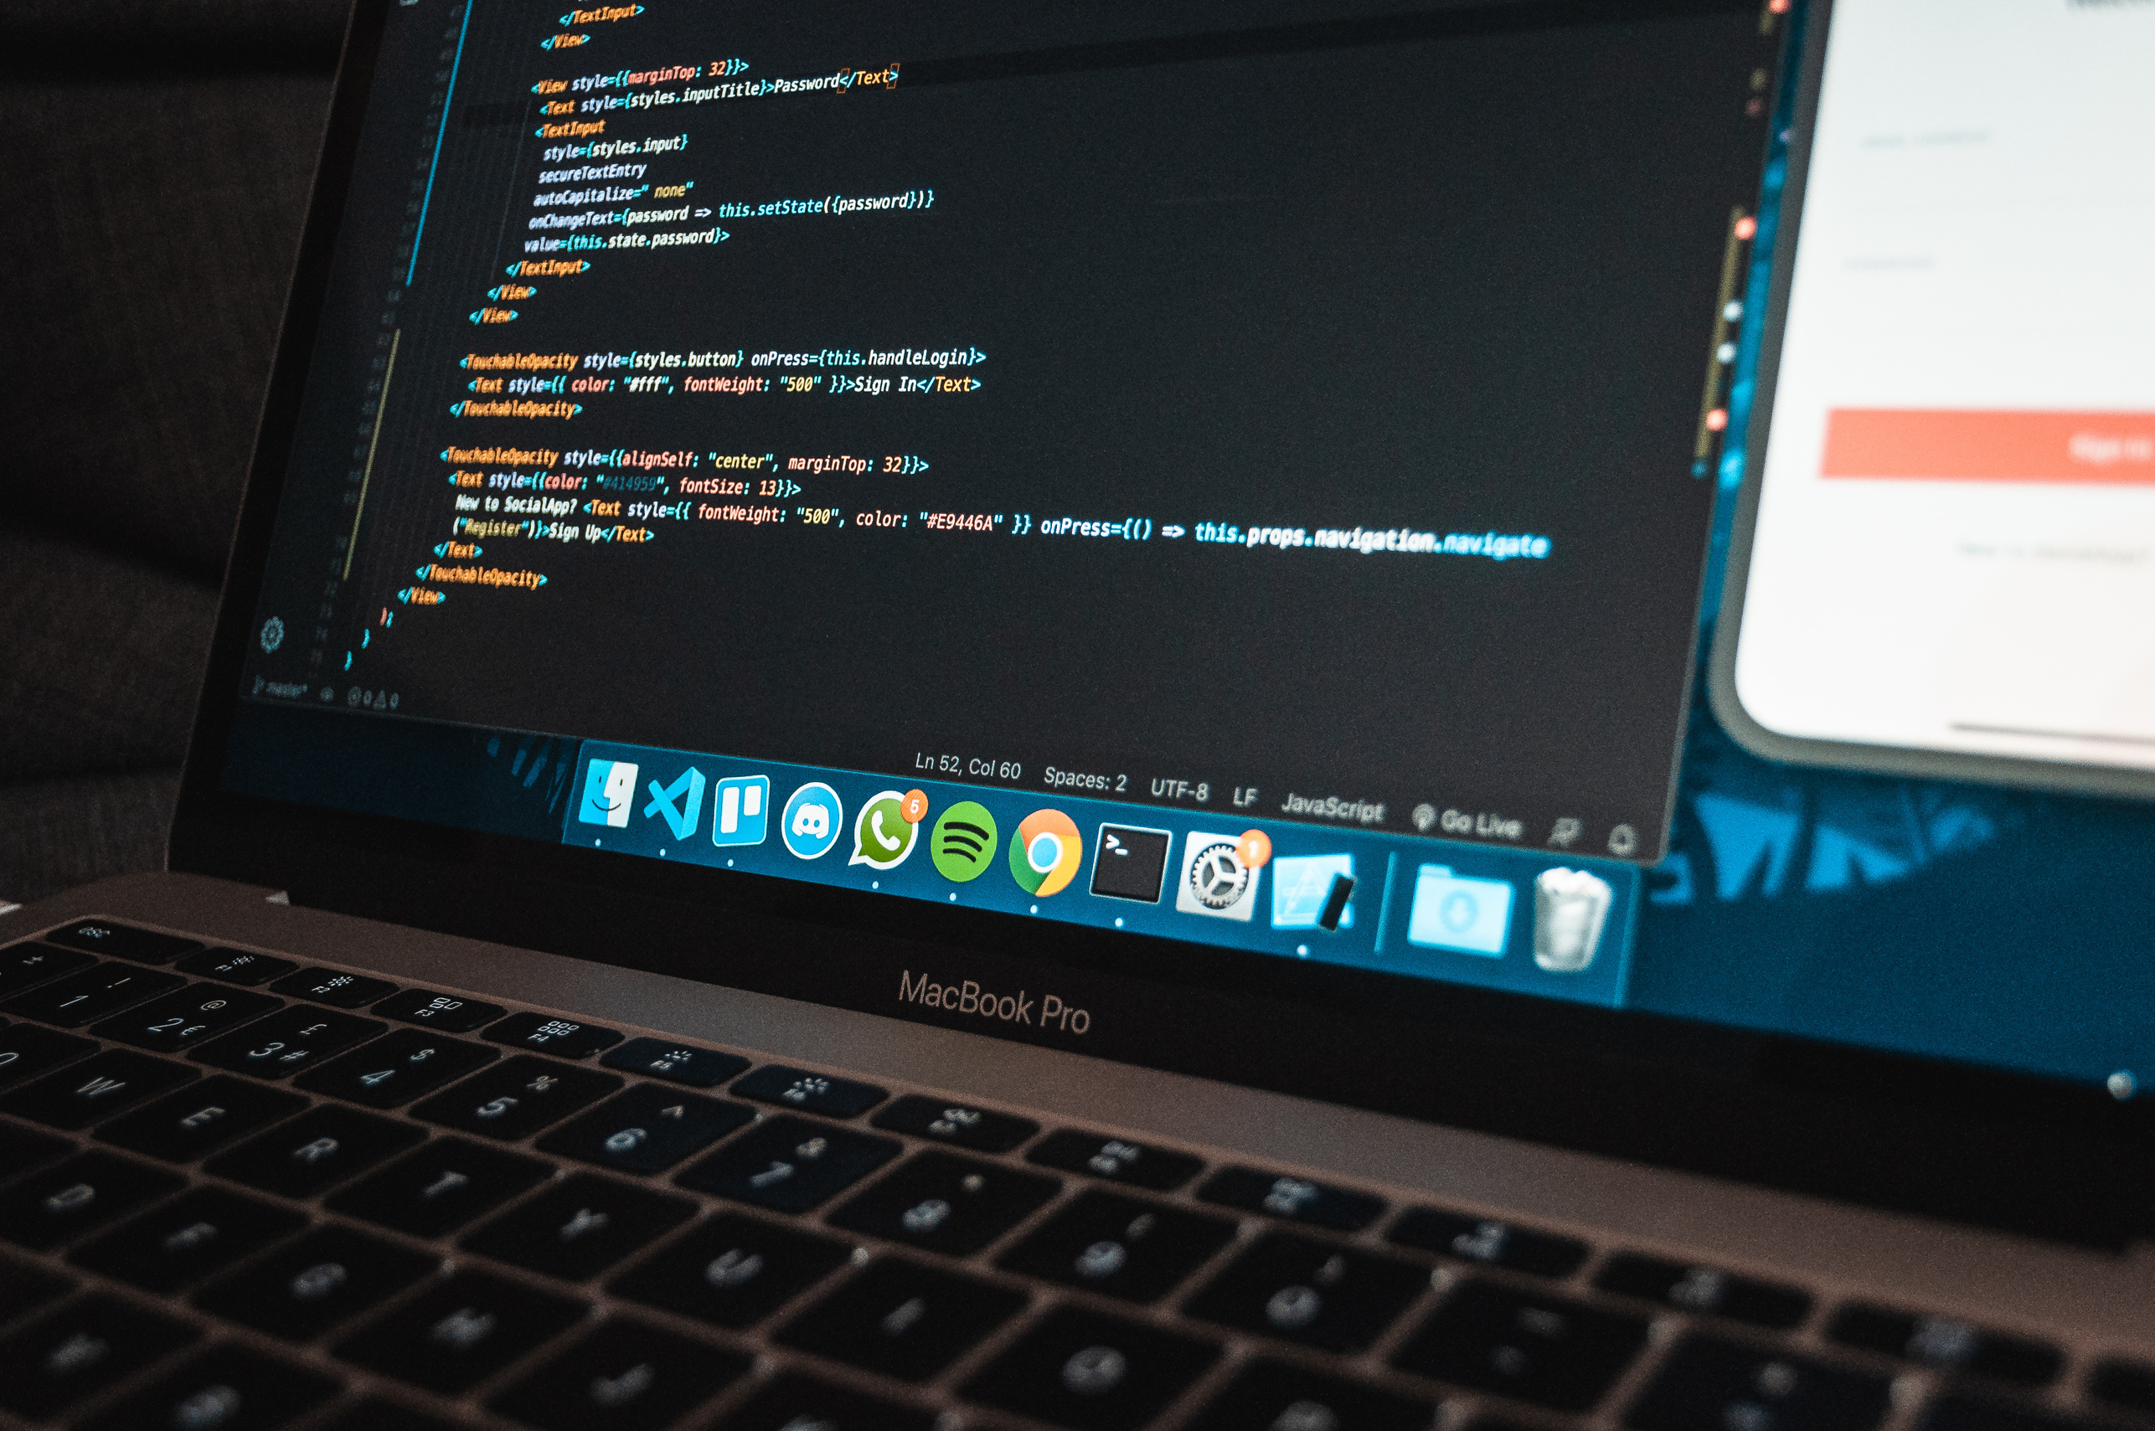
Funcionalidades do Sistema

Slide 8
O sistema incluirá:
> Definição e gerenciamento de ações valorizadas pelo RH, com atribuição de moedas;
> Área de membros com visualização fácil do saldo de moedas de cada colaborador, bem como, validade dos pontos e histórico de trocas.
> Uma loja virtual interna, onde as moedas podem ser trocadas por recompensas significativas, desde cursos de desenvolvimento profissional até benefícios exclusivos.
> Deve estar de acordo às normas da LGPD.
> Possibilidade de inclusão de endereço para entrega ou retirada do Brinde da Sede da Digix.
> Inclusão de pontos através de uma planilha ou Excel;
> Possibilidade de fazer a gestão da quantidade de brindes disponíveis;

Slide 9
Benefícios Esperados
> Impacto positivo na motivação e retenção de talentos;
> Aumento na produtividade e colaboração interna;
> Fortalecimento da cultura organizacional e dos valores corporativos;
> Maior senso de pertencimento para os colaboradores;
> Maior engajamento em ações propostas;
> Possibilidade de ações personalizáveis de endomarketing.

Slide 10


Encerramento

Slide 11
"Agradecemos pela atenção e pelo contínuo apoio. Estamos entusiasmados em avançar com este projeto, confiantes de que ele trará um impacto significativo para nossos colaboradores e para a missão da Digix. Juntos, continuaremos a transformar a gestão governamental, impactando positivamente a vida de milhares de pessoas.”

Slide 12

Obrigada!

